Slide 1
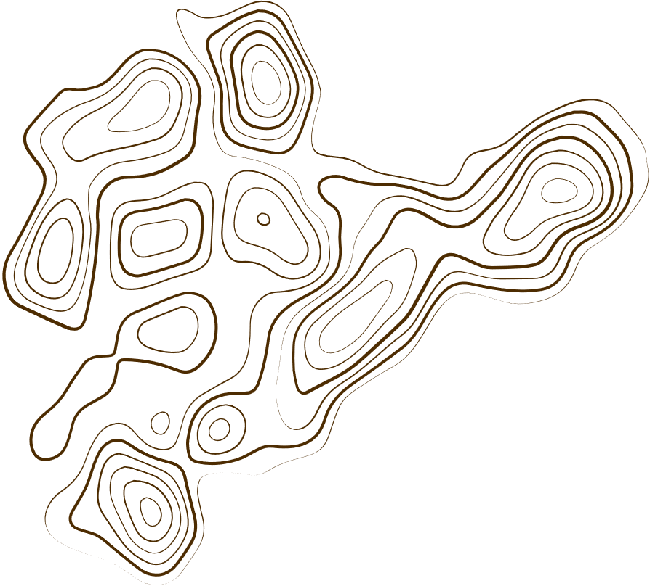
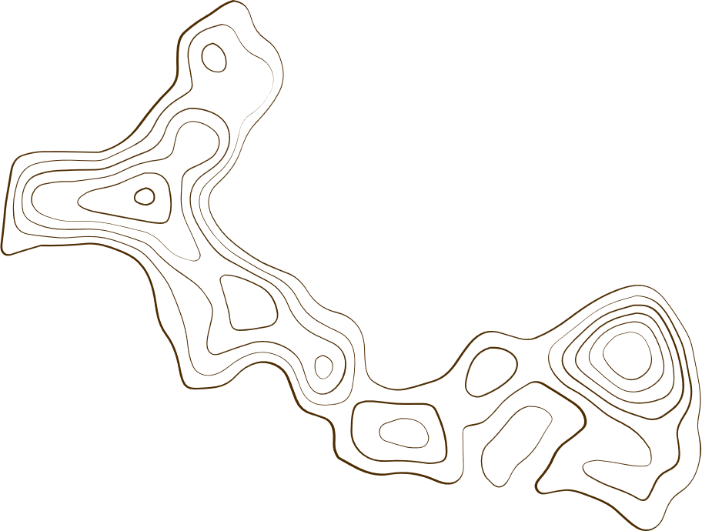






Matica slovenská ako centrum pre oživenie a zachovanie kultúrnych tradícií Slovákov na Zakarpatsku: história a súčasnosť
Dzhakhman Mykhailo, vedúci oddelenia modernej histórie
Zakarpatského oblastného vlastivedného múzea
Bilanych Mykhailo, člen Národnej únie miestnych dejín Ukrajiny.

Slide 2
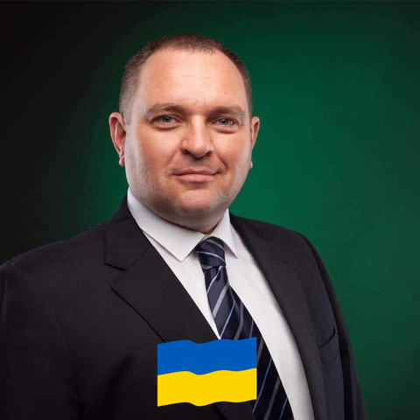
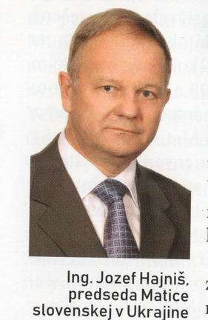
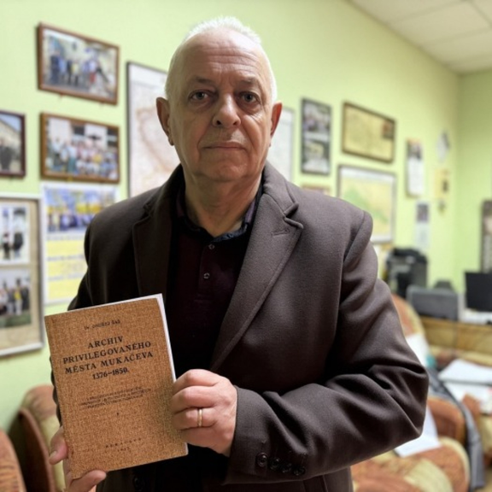
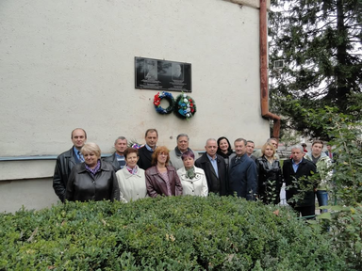
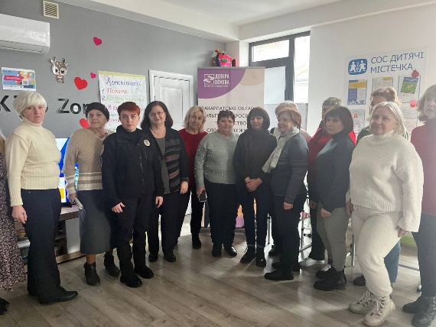

Z krajanských spolkov na Ukrajine je aktívna Matica slovenská v Ukrajine, Užhorodský spolok Slovákov, Spoločnosť Slovákov Zakarpatska Ľudovíta Štúra
Matica slovenská v Ukrajine
predseda Anton BAHYN
spolupredseda Jozef HAJNIŠ
Šumná 26/3
88000 Užhorod
Ukrajina (Ukraine)
Užhorodský spolok Slovákov
predseda Ivan LATKO
Dendeši 138
88001 Užhorod
Ukrajina (Ukraine)
Zakarpatska kulturno-osvetova organizacia slovenskych žien «Dôvera»

Slide 3
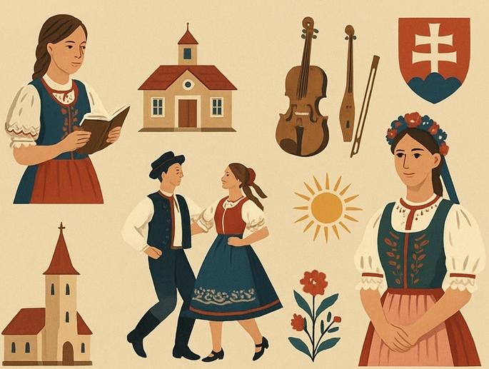
Matica slovenská zohrala a zohráva nezastupiteľnú úlohu v procese revitalizácie slovenskej komunity na Ukrajine
Začala pôsobiť v Podkarpatskej Rusi 1919 r.
Znovuzaložená na Ukrajine 25. januára 1992 r.
Činnosť MS v Ukrajine za uplynulé obdobie bola zameraná na rozvoj slovenského školstva, kultúry, obrodenie tradícií, prehĺbenie národnostného cítenia a povedomia, duchovné povznesenie.
V súčasnosti MS v Ukrajine zastrešuje 11 miestnych odborov a má okolo 4000 členov. Obetavá práca organizácie medzi krajanmi vo všetkých sférach činnosti priniesla viditeľné výsledky.

Slide 4
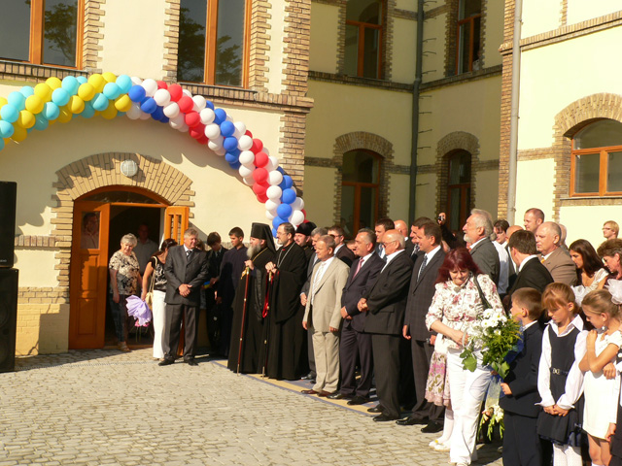
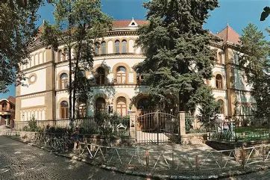
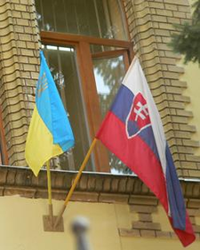
Od svojho vzniku MS v Ukrajine venovala prioritnú pozornosť národnostnému školstvu. V súčasnosti sa v mnohých slovenských lokalitách slovenský jazyk vyučuje fakultatívne alebo ako nepovinný predmet.
V roku 1996 Matica Slovenská v Ukrajine iniciovala otvorenie školy so slovenským vyučovacím jazykom v Užhorode.
Matica slovenská v Ukrajine vypracovala koncepčný projekt tejto školy, ktorá by umožnila všetkým záujemcom učiť sa slovenský jazyk a literatúru, slovenské reálie atď. Od roku 1997 sa škola úspešne rozvíjala.
1. septembra 2011 škola so slovenským vyučovacím jazykom bola presťahovaná do novej budovy. Budova školy bola postavená ešte v roku 1904.
Pracujú tam učitelia zo Slovenska, ktorých vyslalo Ministerstvo školstva Slovenskej republiky.

Slide 5
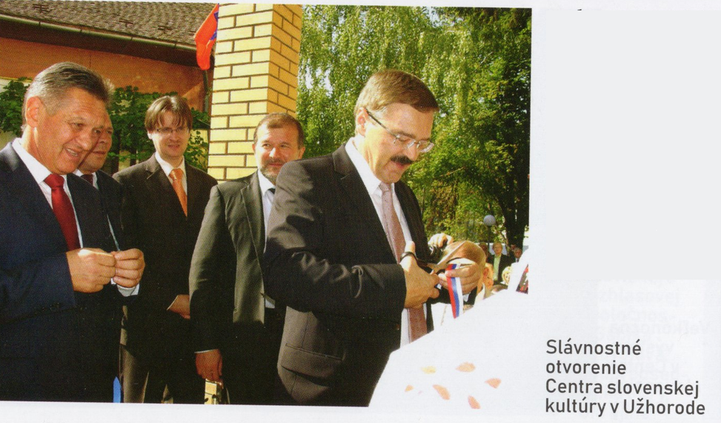
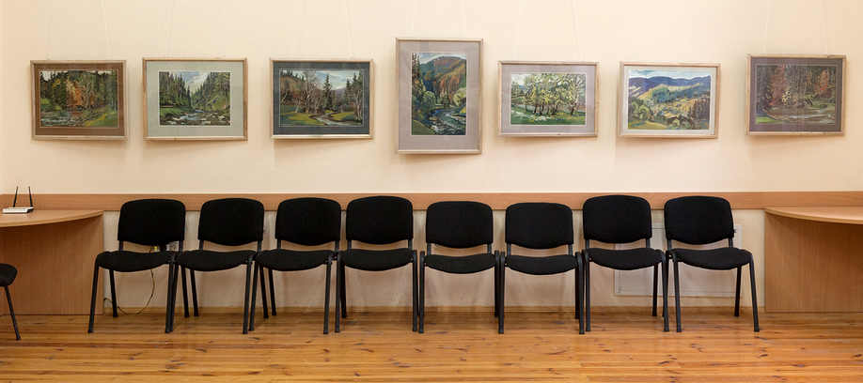
V roku 2011 bolo v tejto budove slávnostne otvorené aj Centrum slovenskej kultúry, ktoré predstavuje vyjadrenie slovenského národného života na Zakarpatsku.
Slovenské kultúrne centrum zaberá samostatné krídlo budovy. Okrem administratívnych priestorov sa tu nachádza priestranná konferenčná sála, knižnica a archív.
Slovenské kultúrne centrum „Matica Slovenská“ organizuje výstavy ukrajinských aj zahraničných umelcov. Počas celej existencie výstavnej siene organizácia usporiadala viac ako 20 kolektívnych, individuálnych a tradičných výstav. Steny Slovenského kultúrneho centra pripomínajú obrazy a sochy z rôznych období tvorby umelcov ako Volodymyr Mykyta, Mykola Dufynets, Michael Peyter, Vladyslav Ganzel, Vasyl Sochka, Serhiy Biba, Hanna Landovská, Vladyslav Buchyna a mnoho ďalších zakarpatských umelcov.

Slide 6
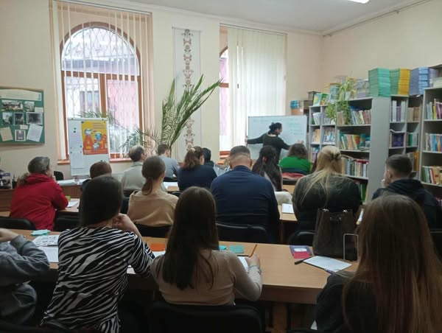
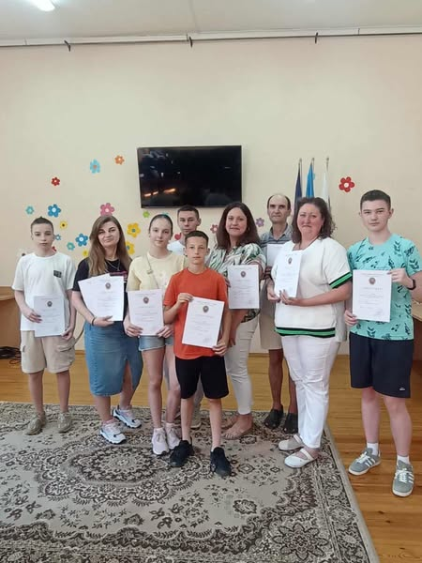
Centrum slovenskej kultúry v Užhorode ponúka kurzy slovenského jazyka
Zakarpatskí Slováci vnímajú jazyk nielen ako zdedenú tradíciu, ale i ako výraz vzťahu k vlastnému národu, ako prostriedok na šírenie kultúrnych hodnôt.

Slide 7


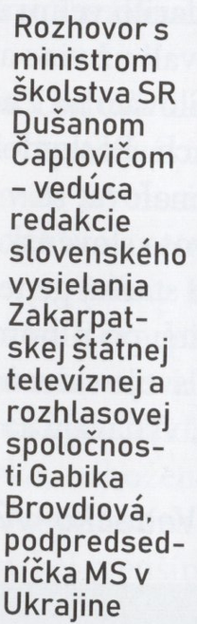
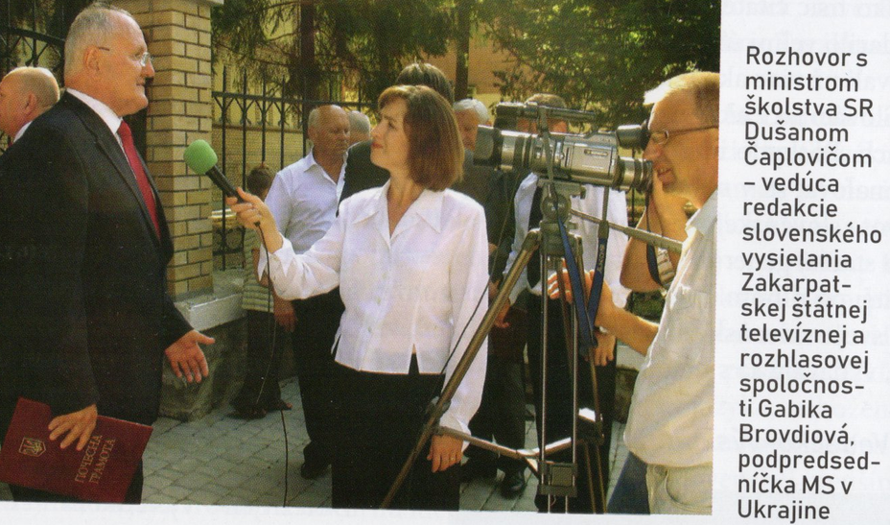
V roku 1996 začal regionálny rozhlas a televízia z iniciatívy Matice Slovenskej vytvárať programy v slovenskom jazyku, čo tiež prispelo k oživeniu kultúry a zachovaniu jazyka.
Dlho sa na verejnoprávnom televíznom kanáli „UA: Zakarpatsko“ vysielal televízny program „Slovenské pohľady“. V televízii boli aj televízne program „Slovenský kaleidoskop“ „Sprav. Relax. Zábava“.
* Televízne programy v slovenčine už tiež nie sú od 2022. Sú len slovenské správy v rozhlase.

Slide 8
Matica Slovenská v spolupráci s miestnymi samosprávami organizuje v Zakarpatsku množstvo udalostí
Mnohé z jej jedinečných projektov, súťaží a festivalov sa stali tradičnými a majú regionálny význam. Medzi najznámejšie patria festival slovenského ľudového umenia „Slovenská veselica“, súťaž slovenských ľudových piesní „Zlatý slávik“ (regionálna prehliadka-súťaž slovenských ľudových piesní), „Čaro rozprávky“ (regionálna prehliadka-súťaž recitátorov slovenskej prózy a poézie), „Slovenský Betlehem“ prehliadka-súťaž kolied, vinšov a vianočných scénok.
*Akcie Matice sa od roku 2020 nerovia kvôli epidémii Covid-19. Od roku 2024 sa podarilo obnoviť len Čaro rozprávky.

Slide 9
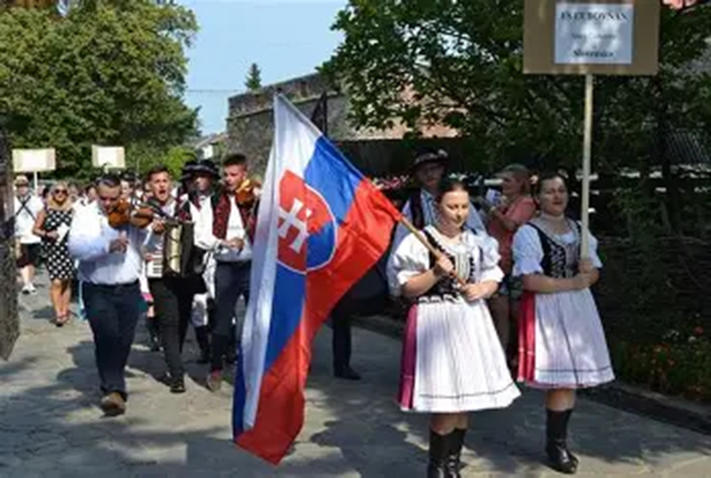
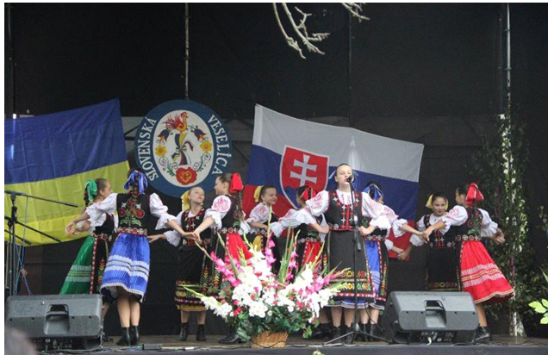
Folklórny festival Slovenská veselica
Folklórne kolektívy
V oblasti rozvoja slovenskej kultúry bol od roku 1992 zaznamenaný citeľný pokrok. Vo väčšine slovenských lokalít sa zakladali folklórne súbory a chrámové zbory. "Slovenka" - pôsobiaci pri detskej umeleckej škole v dedine Seredne (dnes neaktívny). Známe sú aj súbory «Liptáci» z Veľkého Berezného, tanečný súbor «Turianska dolina» z Turej Remety, «Beťári» zo Storožnici, «Ružička» z Užhorodu a iné. Súbory sa zúčastňujú na oblastných festivaloch na Slovensku a sú aj pravidelnými účastníkmi na oblastnej slávnosti slovenského ľudového umenia.

Slide 10
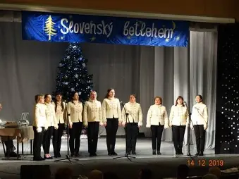
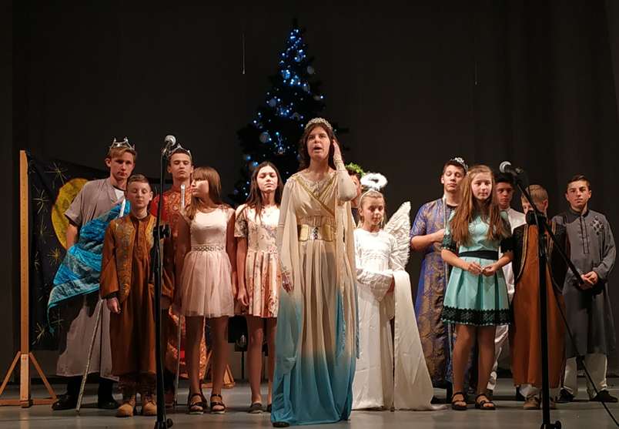
Každý rok sa v Užhorode koná Slovenský Betlehem
2019 rok
2018 rok

Slide 11
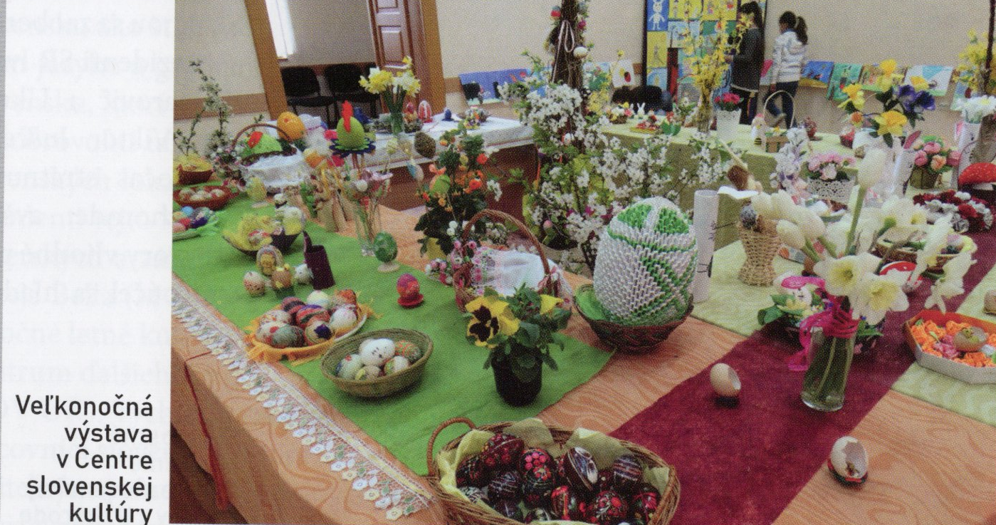
Veľkonočná výstava v Centre slovenskej kultúry

Slide 12
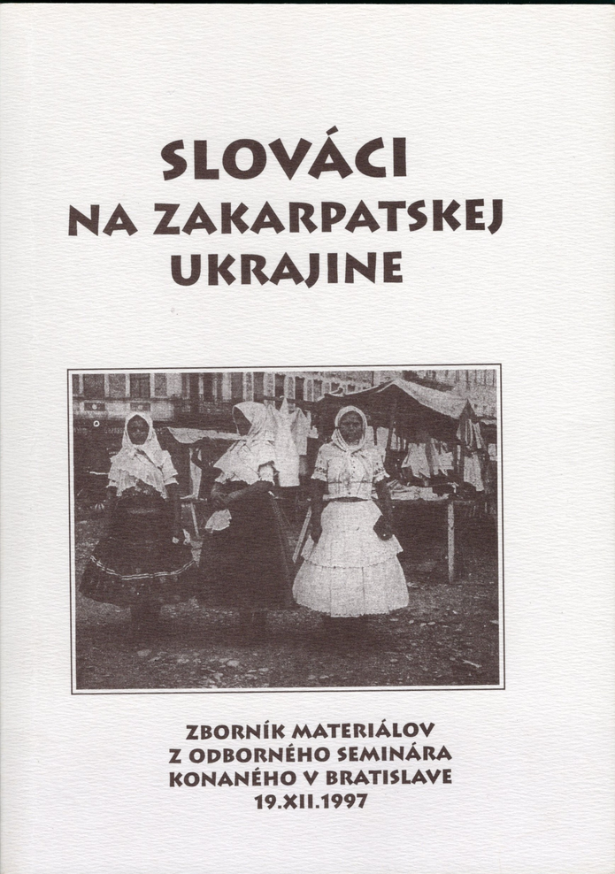
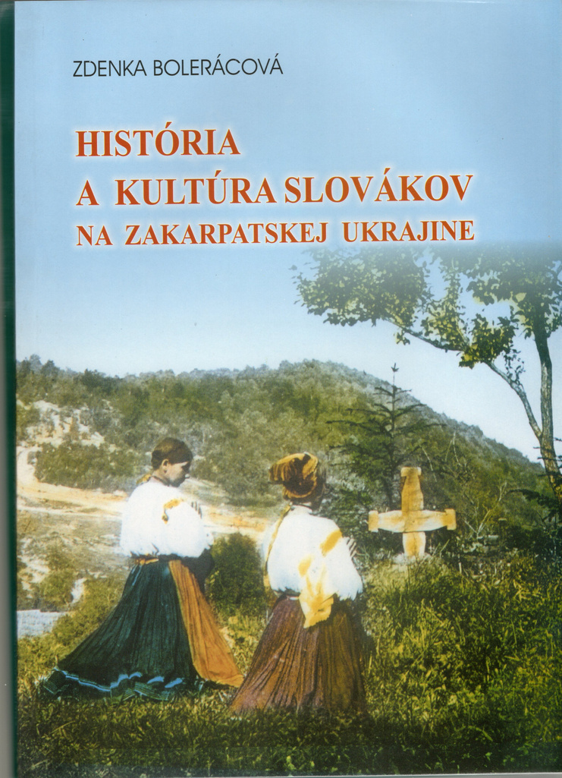
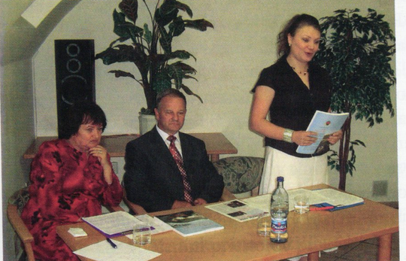
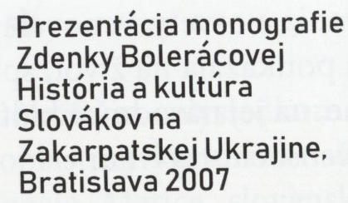
Vedecko-výskumná a publikačná činnosť
Spolu s Ústavom etnológie SAV bola vykonaná komplexná štúdia dejín, kultúry a života zakarpatských Slovákov a vydaná dvojjazyčná monografia „Ľudová kultúra Slovákov na Ukrajine“ (2005). Pomoc bola poskytnutá aj pri vydaní knihy Zdenky Bolerácovej „Dejiny a kultúra Slovákov na Zakarpatsku“ (2006).

Slide 13
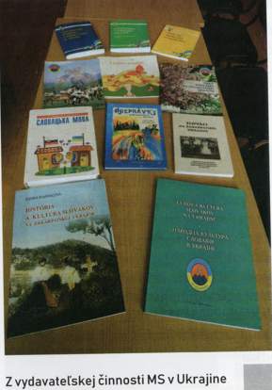
V rokoch 2007–2008 bolo Maticou Slovenskou na Zakarpatsku zrealizované vydanie prvej učebnice slovenského jazyka na Ukrajine s originálnymi textami a farebnými ilustráciami, s kontrastívnym výkladom gramatického materiálu a slovensko-ukrajinským slovníkom pod názvom Slovenčina pre Ukrajincov.
Učebnica slovenského jazyka pre Ukrajincov vysvetľuje princípy fonetiky, morfológie a syntaxu súčasnej spisovnej slovenčiny. Učebnica bola vydaná s podporou Úradu pre Slovákov žijúcich v zahraničí a Matice Slovenskej v Ukrajine.

Slide 14
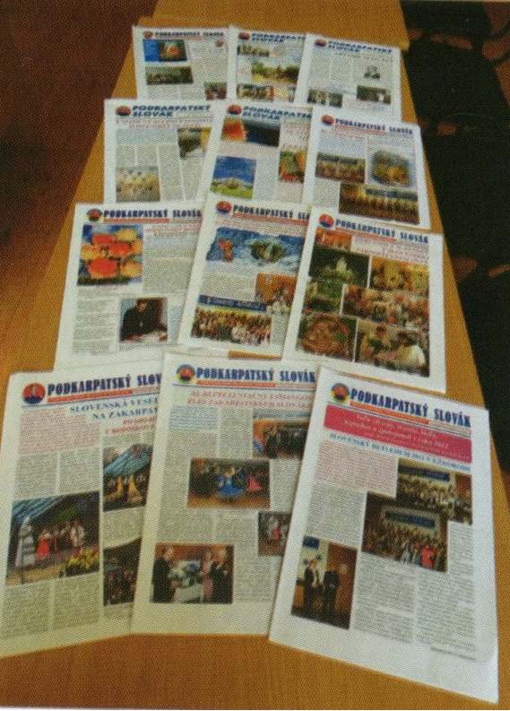
Periodikum
V prvých rokoch rozvoja Matice Slovenskej po jej obnove objavilo sa niekoľko slovenských kalendárov, informačných bulletinov a jednorazových národných novín.
Od roku 1999 začali v Zakarpatsku vychádzať prvé slovenské noviny «Podkarpatský Slovák» – tlačový orgán MS na Zakarpatí. Dnes sa už nevydáva.
*«Podkarpatský Slovák» už od roku 2013 nevychádza.

Slide 15
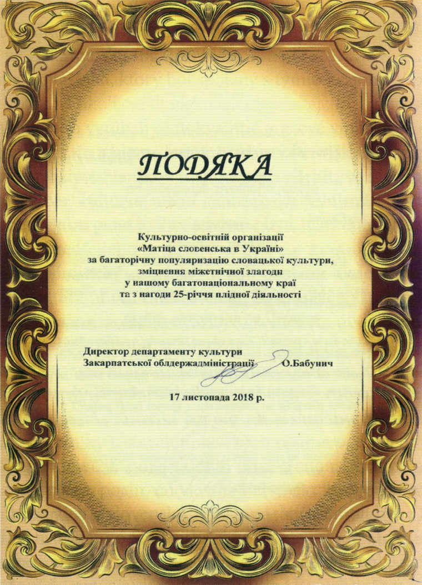
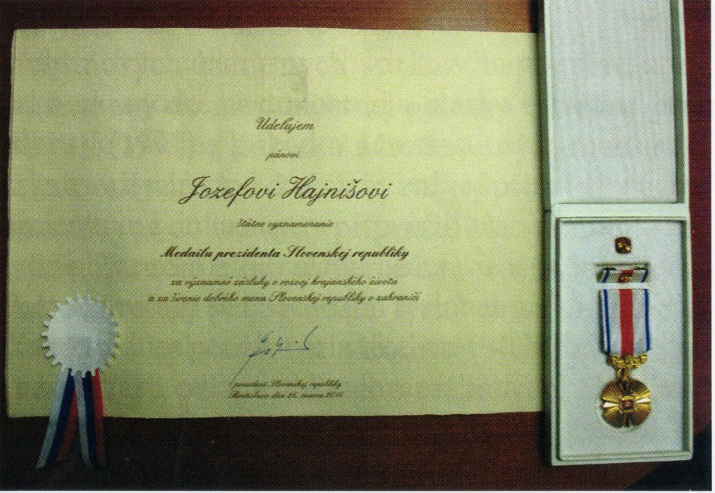
Aktivity organizácie boli uznávané a vysoko hodnotené ako na Ukrajine, tak aj na Slovensku. Počas svojej existencie získala Matica Slovenská mnoho certifikátov a poďakovaní

Slide 16

Ďakujem za pozornosť!

